Slide 1



TRƯỜNG TIỂU HỌC HÒA NGHĨA
NHIỆT LIỆT CHÀO MỪNG
CÁC THẦY, CÔ GIÁO VỀ DỰ GIỜ LỚP 2A
GV: Nguyễn Thị Mai Lan

Slide 2
Bài 19:
Phép cộng (có nhớ) số có hai chữ số với số có một chữ số

Slide 3
Tiết 3

Slide 4

1
Đặt tính rồi tính.
83 + 9
57 + 4
62 + 8
39 + 5
83
9
57
4
62
8
39
5
+
+
+
+
92
61
70
44

Slide 5
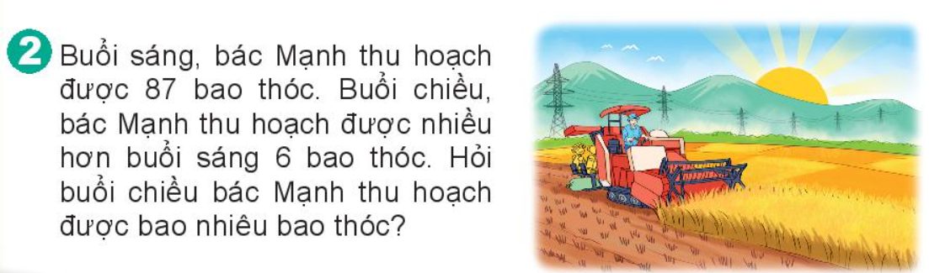

Slide 6
Buổi chiều bác Mạnh thu hoạch được là:
87 + 6 = 93 (bao thóc)
Đáp số: 93 bao thóc

Slide 7
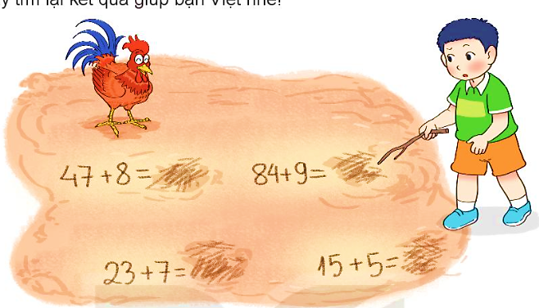
3
Chú gà bới đất làm mất kết quả của các phép tính mà Việt vừa viết. Hãy tìm lại kết quả giúp bạn Việt nhé!
55
93
20
30

Slide 8
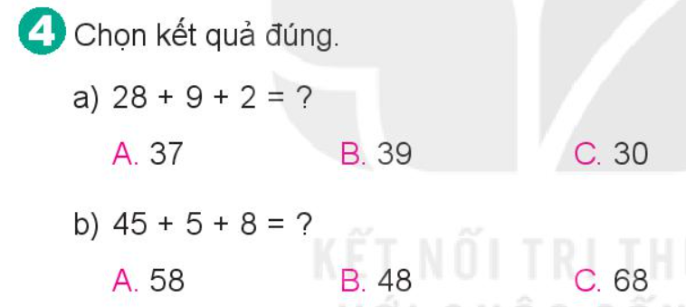

Slide 9
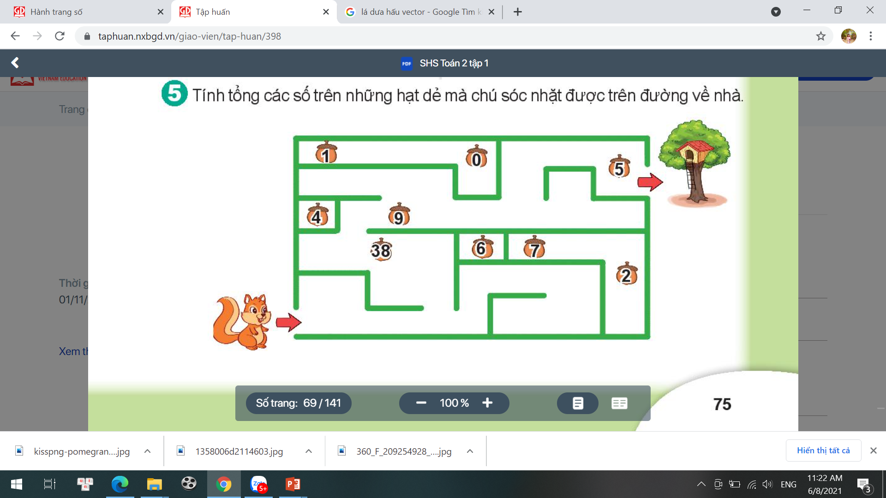

5
Tính tổng các số trên những hạt dẻ mà chú sóc nhặt được trên đường về nhà.
+
+
=
52

